Slide 1

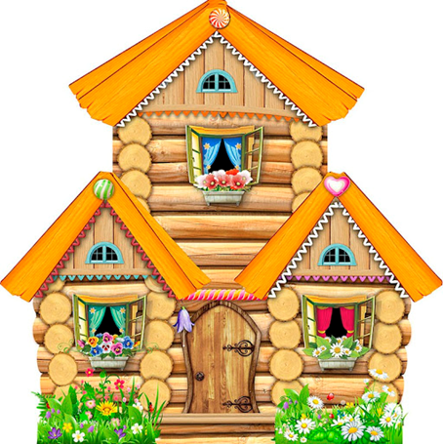

ИГРЫ С ПРИЩЕПКАМИ
ПО МОТИВАМ
РУССКИХ НАРОДНЫХ СКАЗОК
«РЕПКА» И «ТЕРЕМОК»

Slide 6


Slide 7


Slide 8
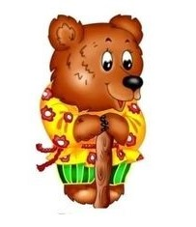

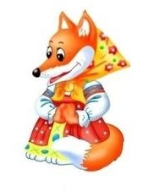
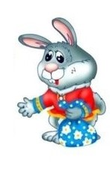
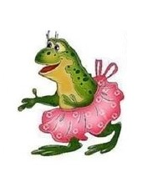
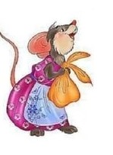

Slide 9
